Slide 1



TNXH – LỚP 1
Bài 8: Cùng vui ở trường

Slide 2


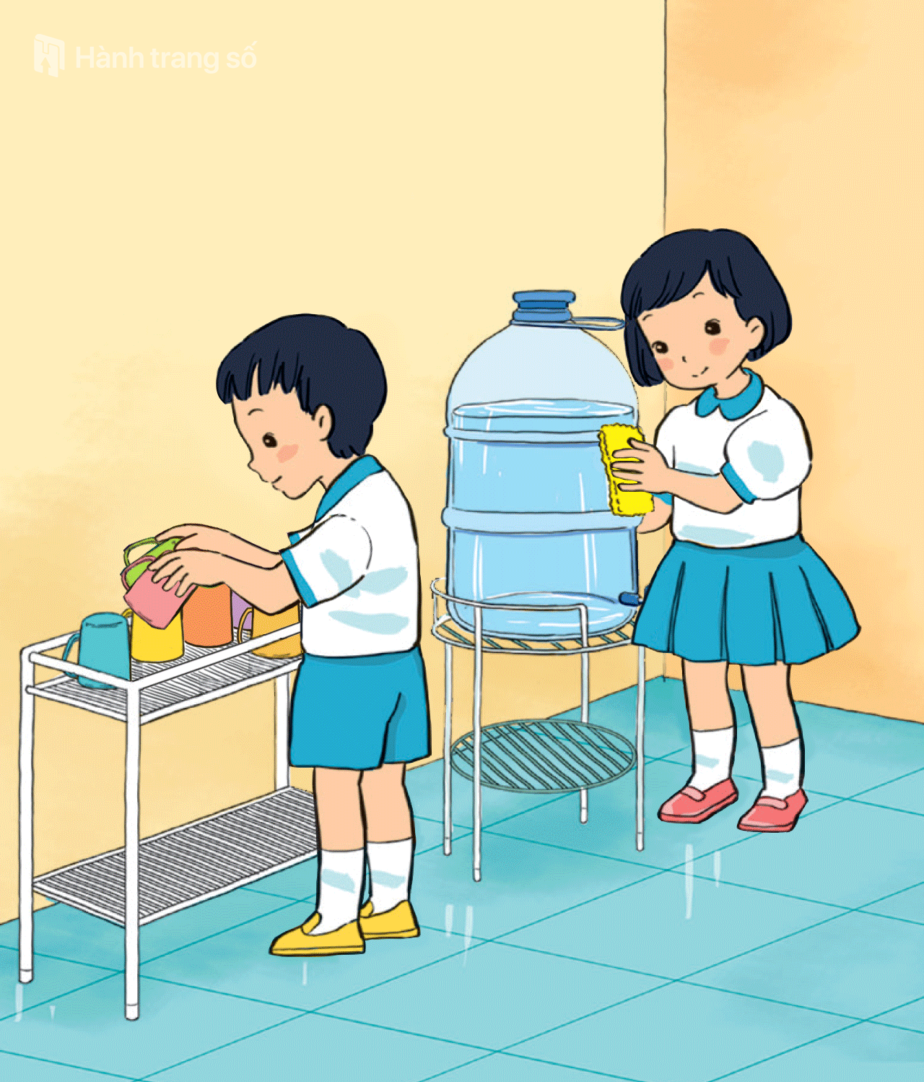

Slide 3
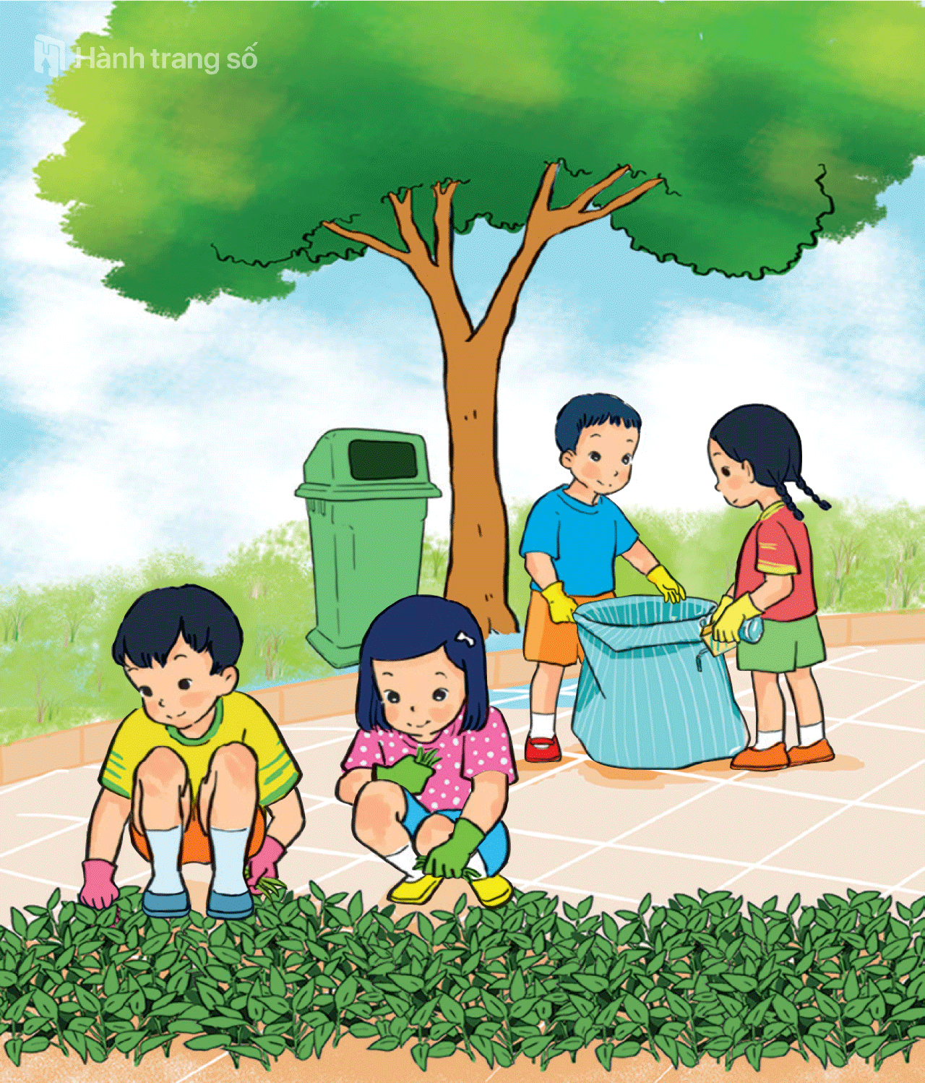

Slide 4
Lau dọn vệ sinh giúp trường lớp sạch đẹp

Slide 5

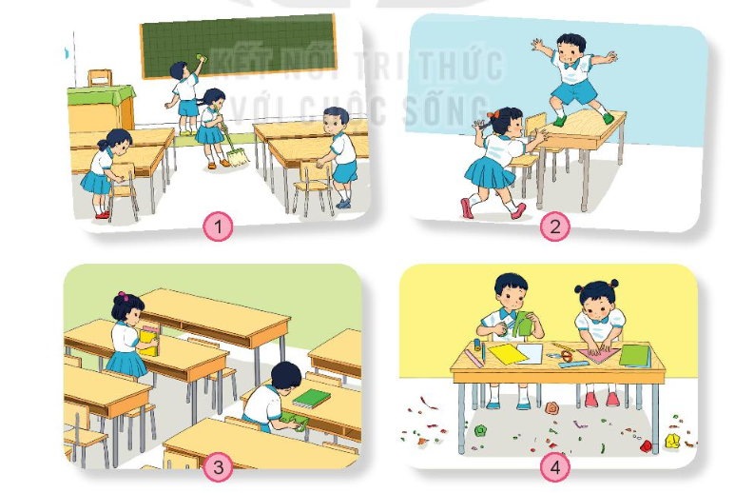


Em đồng tình hay không đồng tình với bạn nào trong hình?
Nói về việc em đã làm được để giữ trường, lớp sạch sẽ.

Slide 6

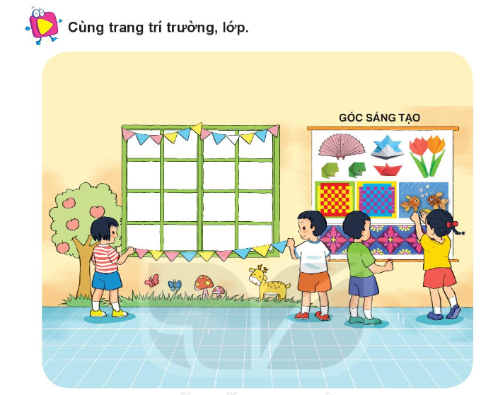
Cùng trang trí trường, lớp.

Slide 7

Kết Luận

Slide 8

CỦNG CỐ, DẶN DÒ

